Slide 1

Перевозка грузов на особых условиях
МИНИСТЕРСТВО ТРАНСПОРТА РОССИЙСКОЙ ФЕДЕРАЦИИ​
ФЕДЕРАЛЬНОЕ АГЕНТСТВО ЖЕЛЕЗНОДОРОЖНОГО ТРАНСПОРТА​
Филиал федерального государственного бюджетного образовательного​
учреждения высшего образования​
«Приволжский государственный университет путей сообщения» в г. Саратове​
Филиал ПривГУПС в г. Саратове
Специальность:
Организация перевозок и управления на транспорте (по видам) ​ ​

Slide 2
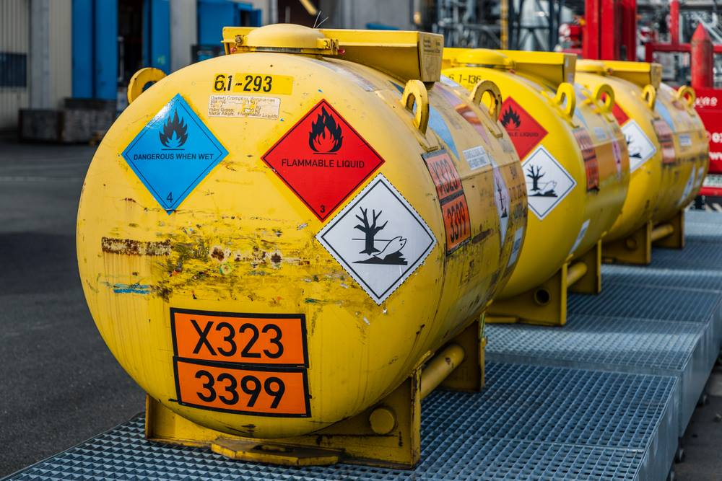
Опасные грузы - вещества, материалы, изделия и опасные отходы, которые в силу присущих им свойств и особенностей могут при перевозке создать угрозу для жизни и здоровья людей, нанести вред окружающей среде, привести к повреждению и (или) уничтожению материальных ценностей.

Slide 3
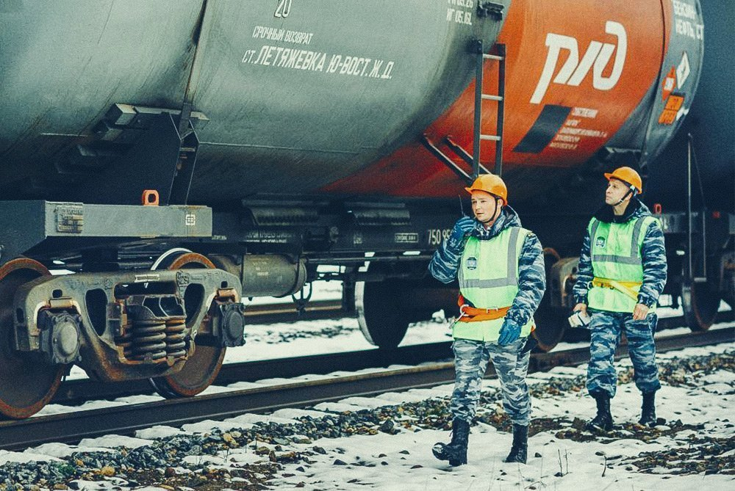
Опасные грузы предъявляются к перевозке только на местах необщего пользования.
*Исключение составляют мелкие и контейнерные отправки, прием которых осуществляется как на местах необщего, так и общего пользования

Slide 4
Опасные грузы в соответствии с международными требованиями, установленными Типовыми правилами ООН классификации веществ и изделий, по характеру опасных свойств подразделяются на следующие классы:

Slide 5

Класс 1 | Взрывчатые вещества и изделия

Slide 6

Класс 2 | Газы

Slide 7

Класс 3 Легковоспламеняющиеся жидкости

Slide 8
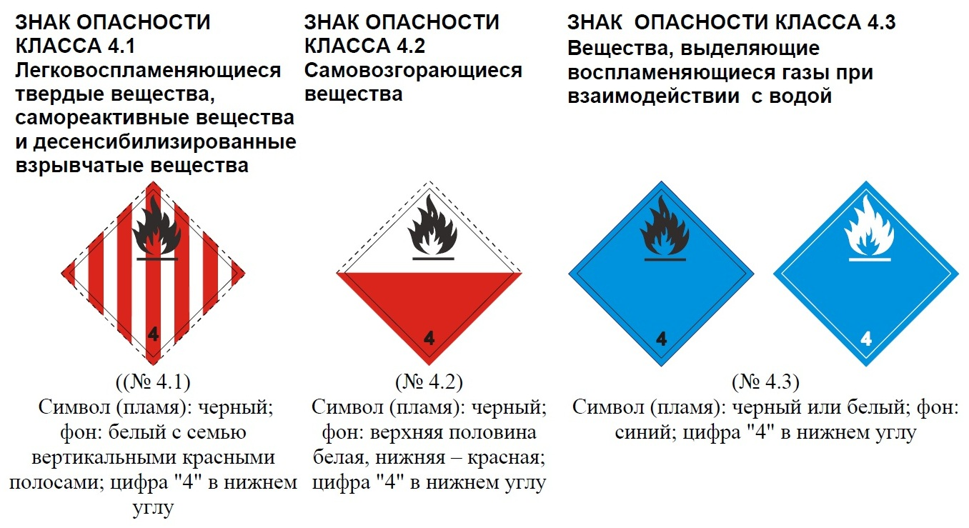

Slide 9
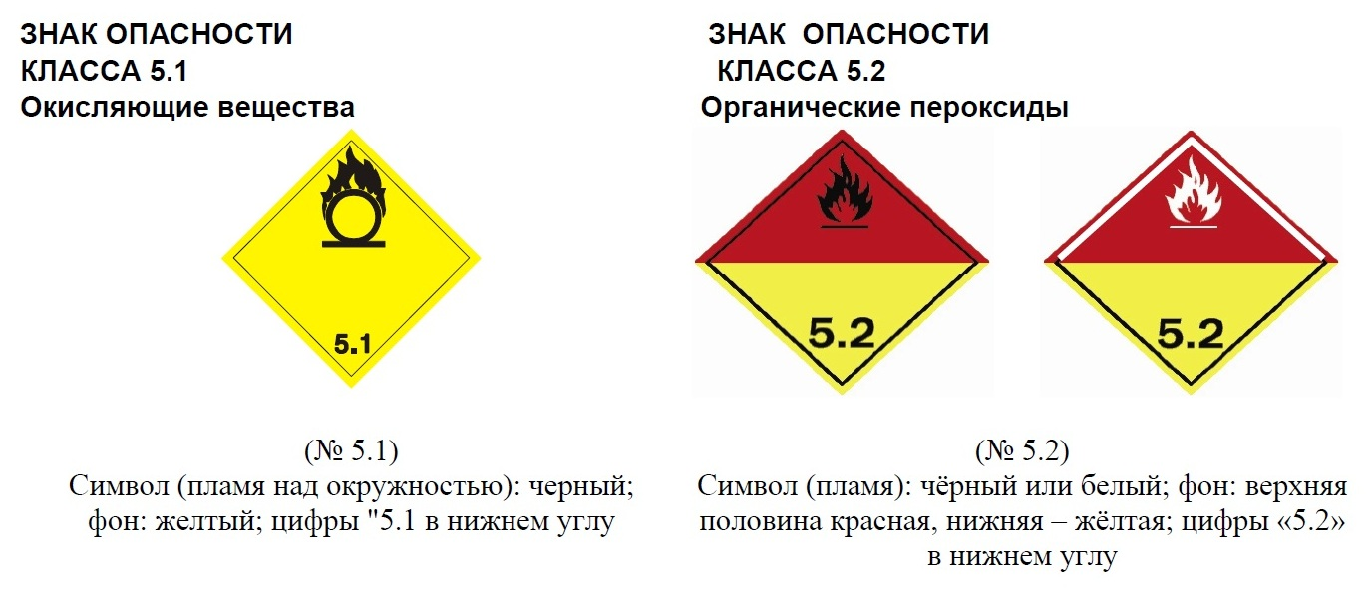

Slide 10

Класс 6.1 Ядовитые (токсичные) вещества
Класс 6.2 Инфекционные вещества
.1
.2

Slide 11
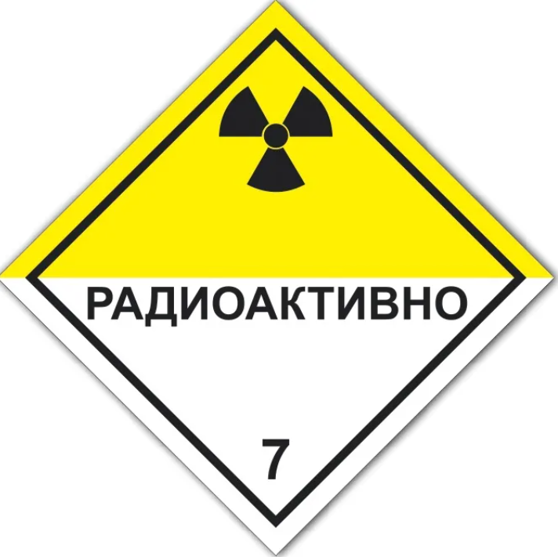
Класс 7 Радиоактивные материалы

Slide 12

Класс 8 Едкие (коррозионные) вещества

Slide 13

Класс 9 Прочие опасные вещества и изделия

Slide 14
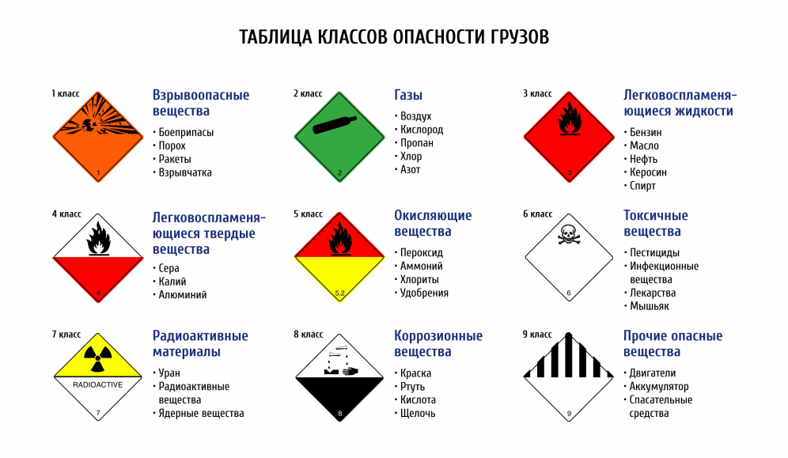

Slide 15
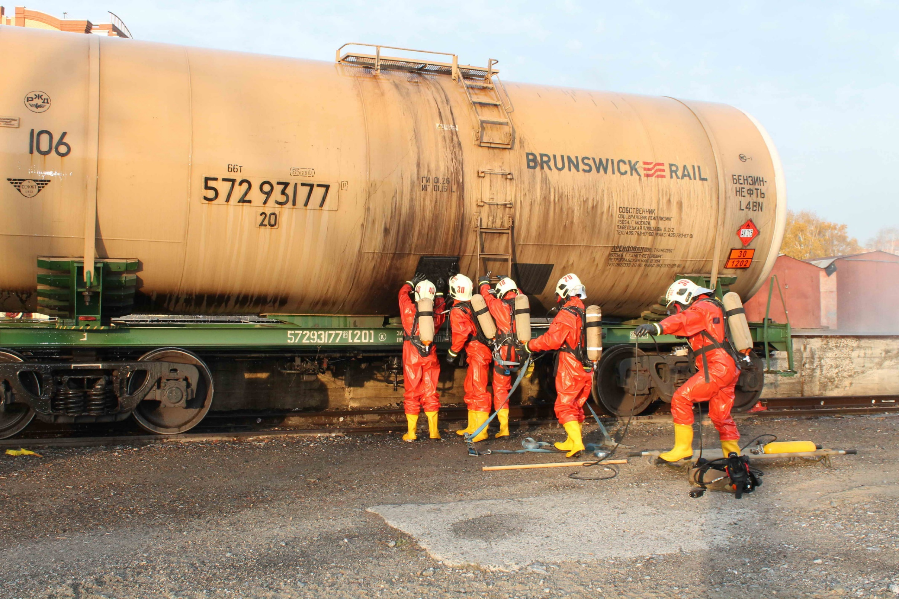
Общие требования к погрузке,
выгрузке опасных грузов

Slide 16

Грузоотправители (грузополучатели)
обязаны иметь лицензию
на погрузочно-разгрузочную деятельность.

Slide 17
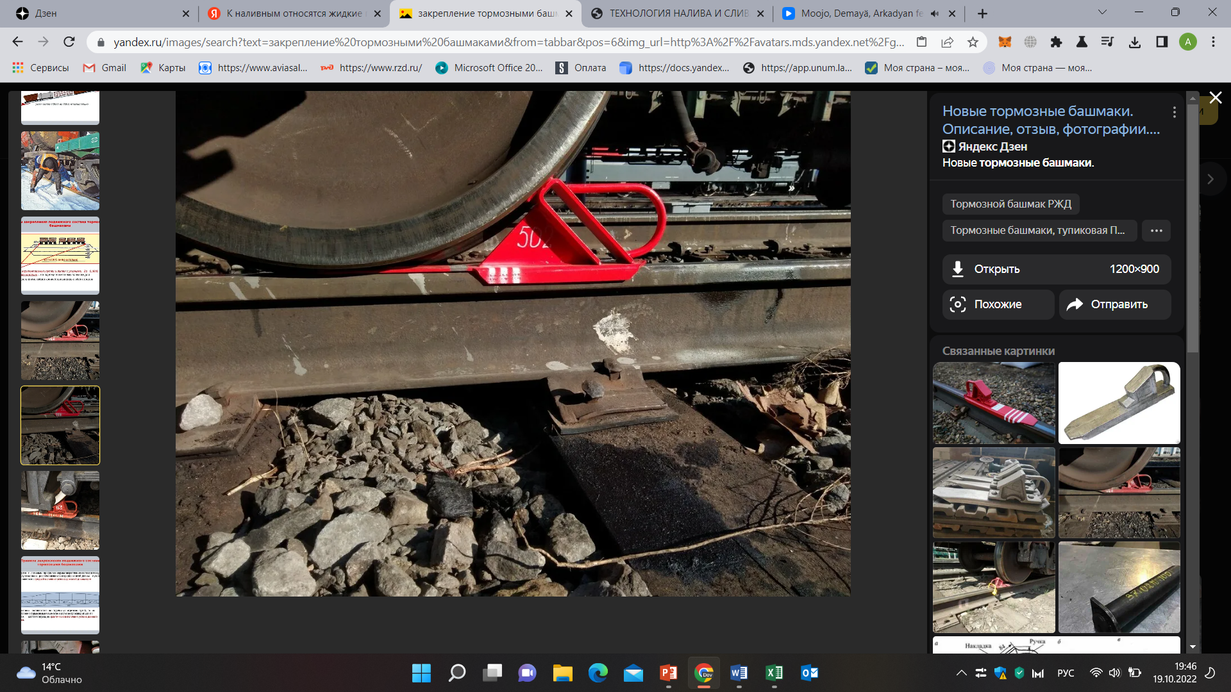
Перед началом погрузки и выгрузки опасных грузов на сливо-наливной эстакаде вагоны-цистерны должны быть надежно закреплены с обеих сторон тормозными башмаками, а стрелки переведены в положение, исключающее возможность попадания на путь погрузки (выгрузки) вагонов другого подвижного состава.

Slide 18
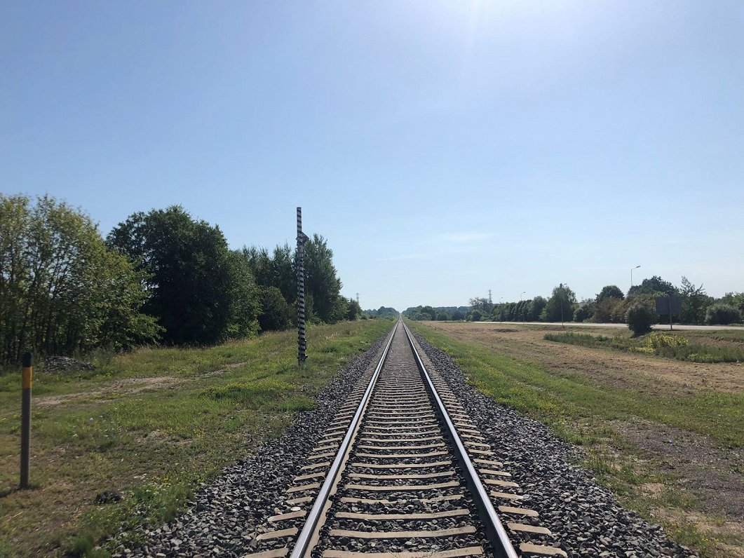
Погрузка и выгрузка на станциях легковоспламеняющихся грузов, перевозимых мелкими отправками или в контейнерах, должны производиться на неэлектрифицированных путях.

Slide 19
*В исключительных случаях, когда выделение таких путей не представляется возможным, по разрешению начальника ДЦС для этих целей могут использоваться электрифицированные пути, контактная сеть которых должна быть выделена в самостоятельную группу с электропитанием через отдельный секционный разъединитель, оборудованный дополнительным заземляющим ножом. Напряжение с контактной сети должно быть снято.

Slide 20
Меры безопасности при организации поездной и маневровой работы.

Slide 21

При организации поездной и маневровой работы с вагонами, загруженными опасными грузами, следует руководствоваться правилами и инструкциями, действующими на железнодорожном транспорте, с учетом особых отметок, указанных в перевозочных документах (транспортное наименование груза, номер аварийной карточки, прикрытие вагонов с опасным грузом от локомотивов и других вагонов, штемпели о степени и категории опасности и др.).

Slide 22
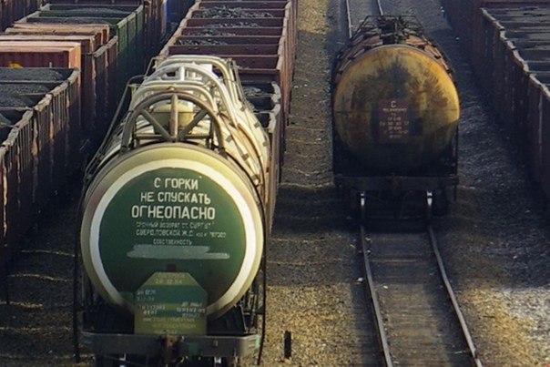
Вагоны с опасными грузами, в перевозочных документах которых в соответствии с Правилами перевозок грузов имеется штемпель "С горки не спускать" ("Не спускать с горки"), запрещается распускать с сортировочных горок и производить с ними маневры толчками.

Slide 23
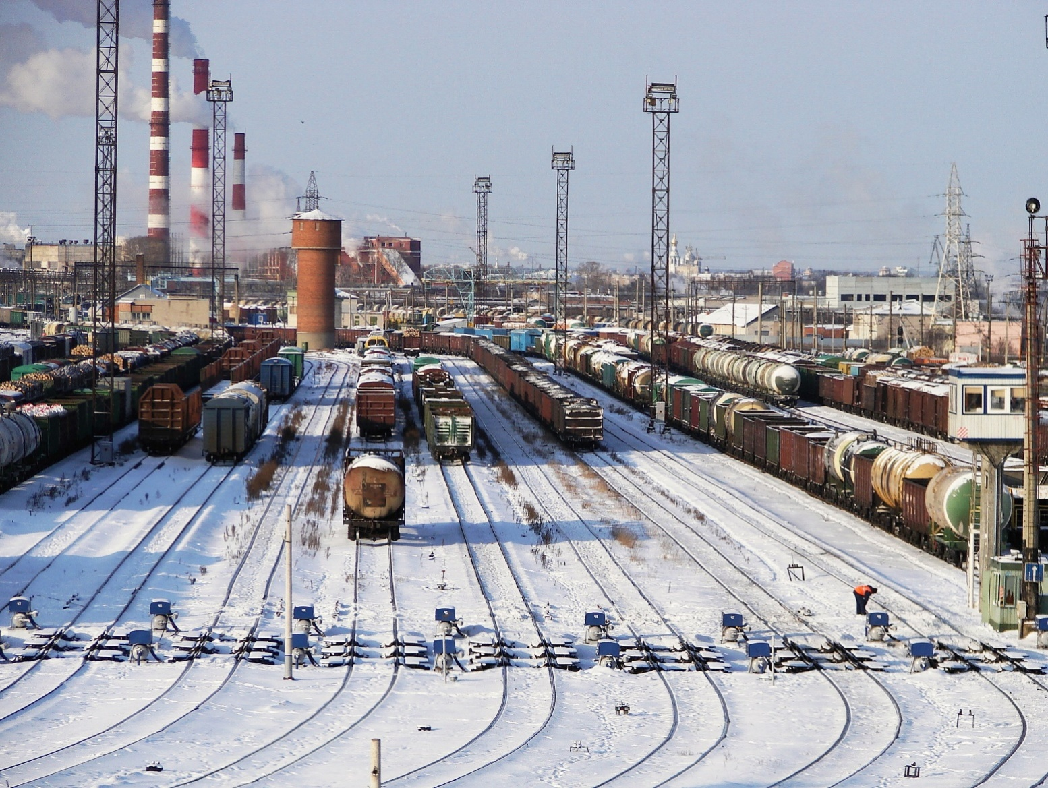
Скорость сцепления вагонов, загруженных опасными грузами, с другими вагонами не должна превышать 5 км/час, а для вагонов с грузами отдельных категорий, требующими особой осторожности, в соответствии с Правилами перевозок грузов должна быть не более 3 км/час.

Slide 24
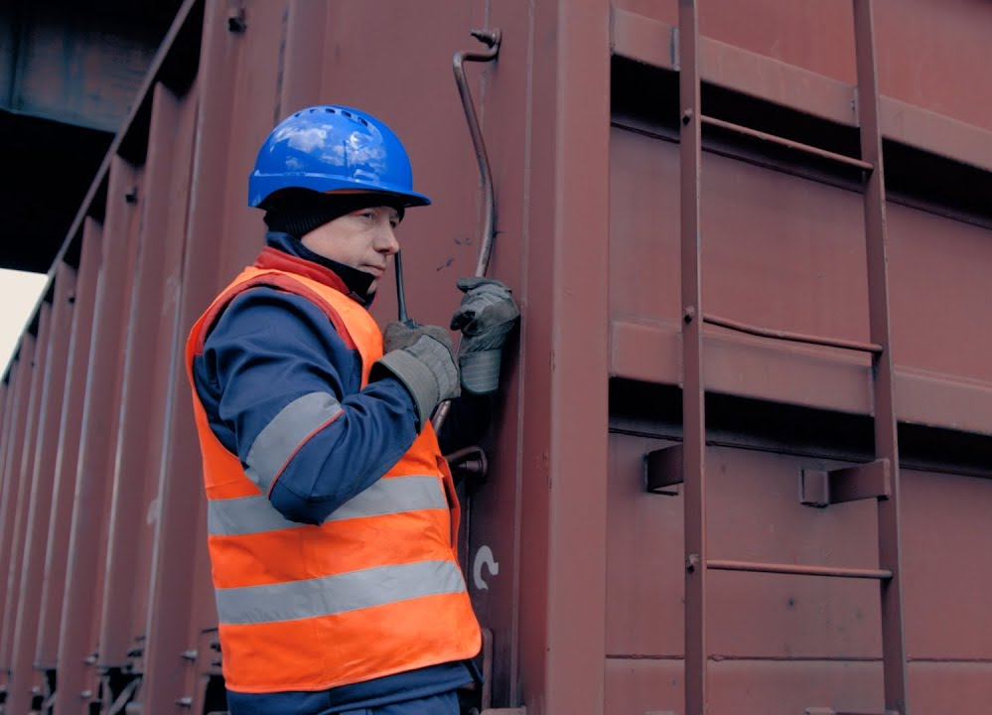
Составитель поездов перед началом производства маневров с вагонами, загруженными опасными грузами, обязан предупредить о предстоящих маневрах лиц, сопровождающих эти грузы или осуществляющих их охрану

Slide 25
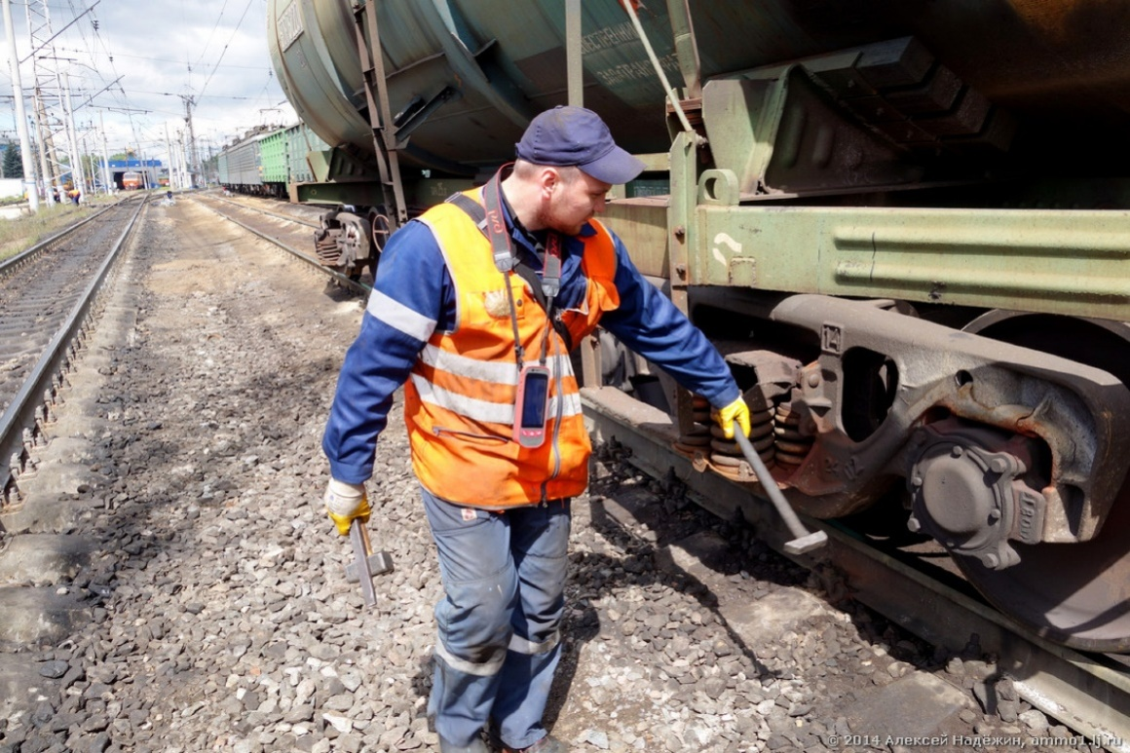
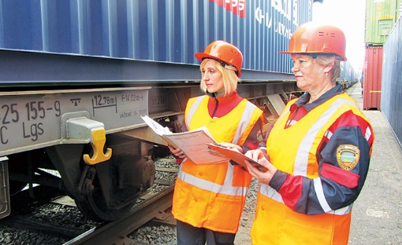
Перед подачей вагонов под погрузку опасных грузов маневровый диспетчер (дежурный по станции) обязан убедиться, что они осмотрены и признаны работниками вагонного хозяйства годными в техническом и коммерческом отношении для перевозки опасных грузов.

Slide 26
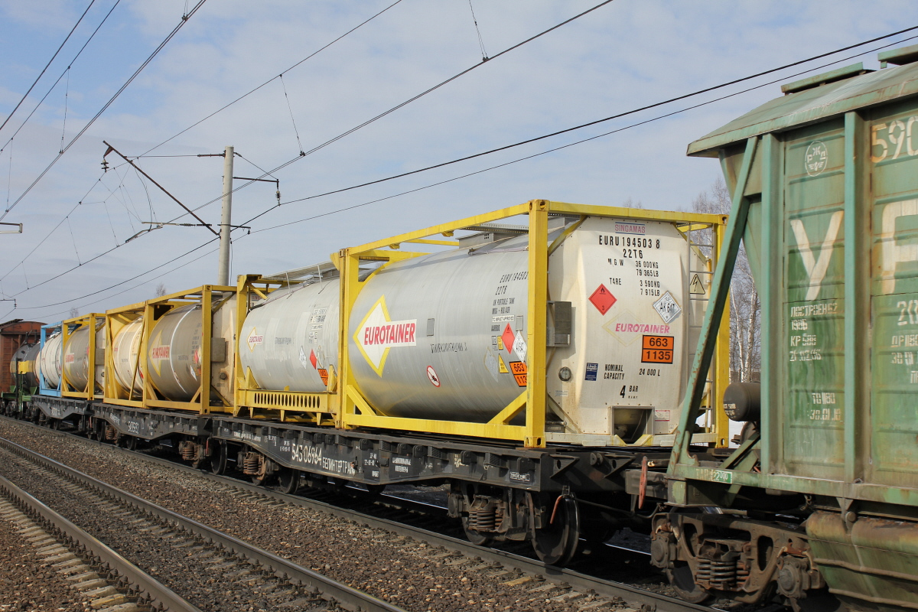
Вагоны с опасными грузами могут следовать в грузовых поездах в соответствии с планом формирования; они включаются в поезда одиночными вагонами или группами вагонов, а также перевозятся маршрутами, сформированными из вагонов с такими грузами.

Slide 27
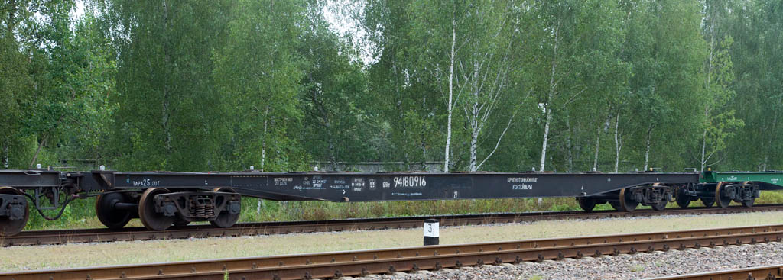
В качестве прикрытия вагонов с опасными грузами в поезда должны ставиться вагоны с неопасными грузами или порожние. Запрещается в качестве прикрытия использовать (первым от вагона с опасным грузом) открытый подвижной состав, загруженный длиномерными грузами, выходящими за пределы лобового бруса. Запрещается ставить в качестве прикрытия первыми от вагонов, загруженных опасными грузами класса 1, порожние платформы.

Slide 28
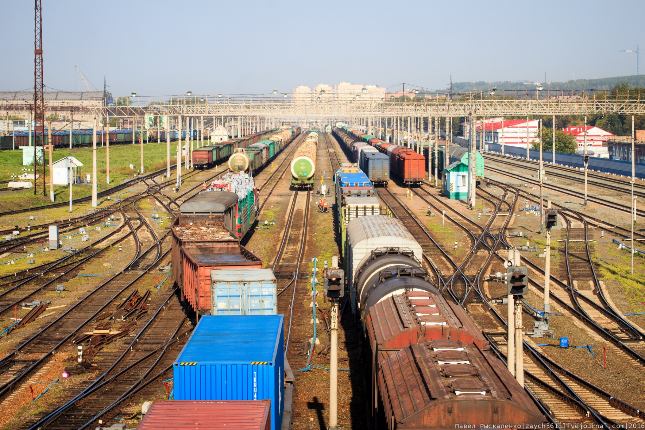
Не допускается включение вагонов с ВМ, ядовитыми, токсичными веществами в поезда ближних назначений, если по плану формирования для отправления этих вагонов предусмотрены поезда дальнего следования.

Slide 29
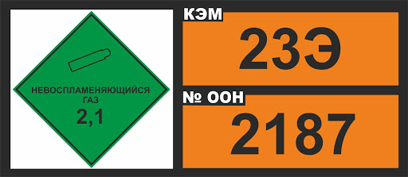
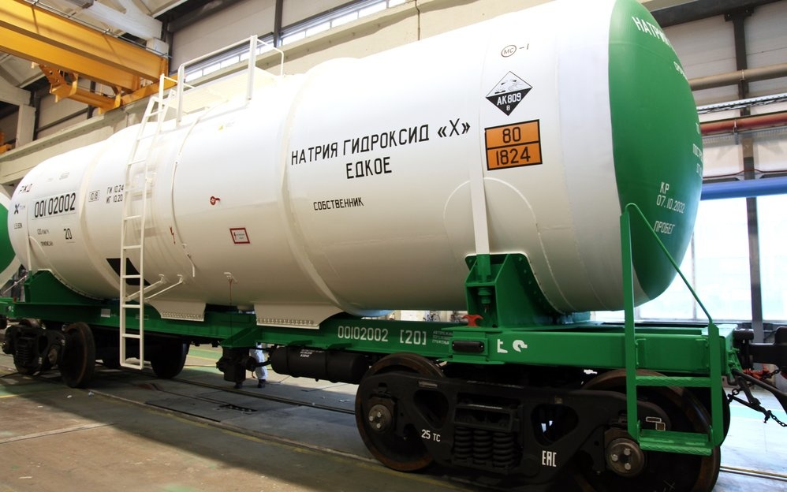
Номер ООН – «Номер Организации Объединенных Наций" означает четырехзначный идентификационный номер вещества или изделия, взятый из Типовых правил ООН.

Slide 30
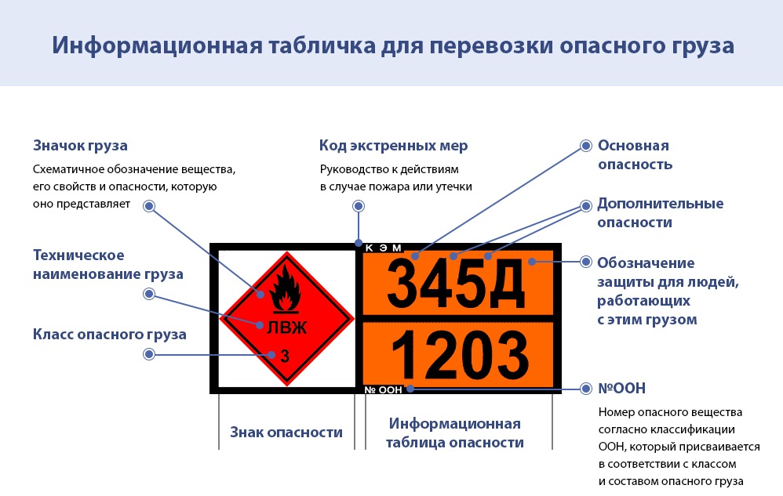

Slide 31
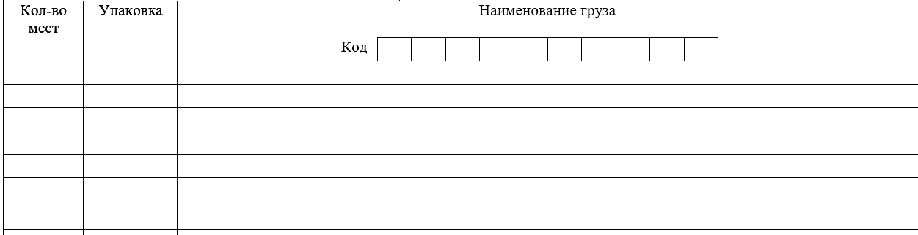
В графе накладной «Наименование груза» грузоотправитель, наряду с требованиями правил перевозок грузов, должен указать в соответствии с Алфавитным указателем опасных грузов: код опасности, через дробь − номер ООН, надлежащее наименование опасного груза, номер основного знака опасности (в скобках − номер дополнительного знака опасности), номер аварийной карточки.
«336 / ООН 1230 МЕТАНОЛ, 3 (6.1), АК 319».

Slide 32
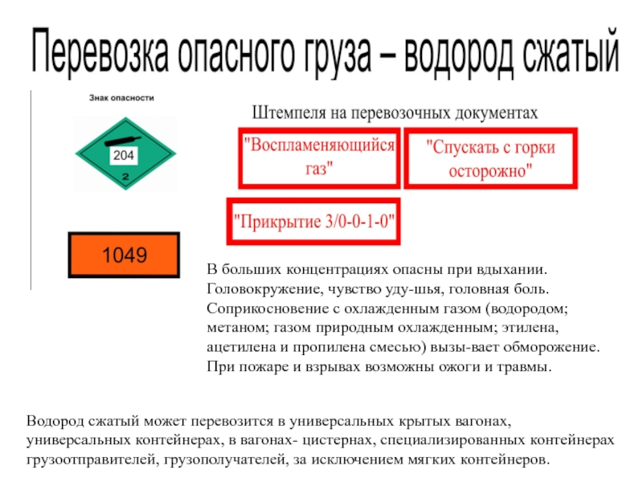
Первая цифра – число вагонов от ведущего локомотива в поездах (числитель – от паровоза на твердом топливе, знаменатель – от паровоза на нефтяном топливе, электровоза или тепловоза);
вторая цифра – от подталкивающего локомотива в поездах;
третья цифра – от вагонов с людьми в поездах;
четвертая цифра – от паровоза на твердом топливе при маневрах;
Знак «0» (нуль) означает, что прикрытия не требуется.

Slide 33
!
Не допускается подавать под погрузку опасных грузов вагоны, у которых до планового ремонта осталось менее 15 суток

